Slide 1
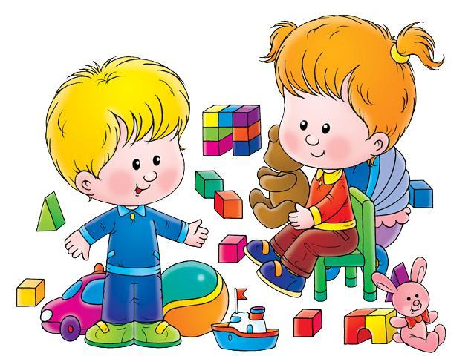
Создание условий для развития детей раннего возраста
Муниципальное бюджетное дошкольное образовательное учреждение
г. Иркутска Детский сад № 89
Выполнила:
Бучнева Лариса Викторовна

Slide 2
«У ребенка есть страсть к игре, и ее надо удовлетворять.
Надо не только дать ему время поиграть, но и пропитать
игрой всю его жизнь»
А. Макаренко
Воспитание и развитие детей раннего возраста сегодня является одной из приоритетных областей дошкольного воспитания.
Развивающая предметно-пространственная среда направлена на обогащение, совершенствование игрового опыта маленьких детей. Рационально организованная предметная среда, разнообразие игр, игрушек позволяют детям раннего возраста полноценно развиваться.
Основное направление работы: обеспечение психоэмоционального и физического благополучия детей.
Prezentacii.com

Slide 3
Цель: Создание развивающей предметно-пространственной среды с учетом возможности наиболее эффективного развития индивидуальности каждого ребенка.
Задачи:
Создать условия для развития склонностей, интересов, уровня активности воспитанников.
Создать условия для обеспечения разных видов деятельности (игровой, двигательной, самостоятельной, творческой, художественной).
Способствовать проявлению самостоятельности, активности
в игре с игрушками (предметами).
Обеспечить возможность общения и совместной деятельности воспитанников и взрослых, возможности уединения.

Slide 4
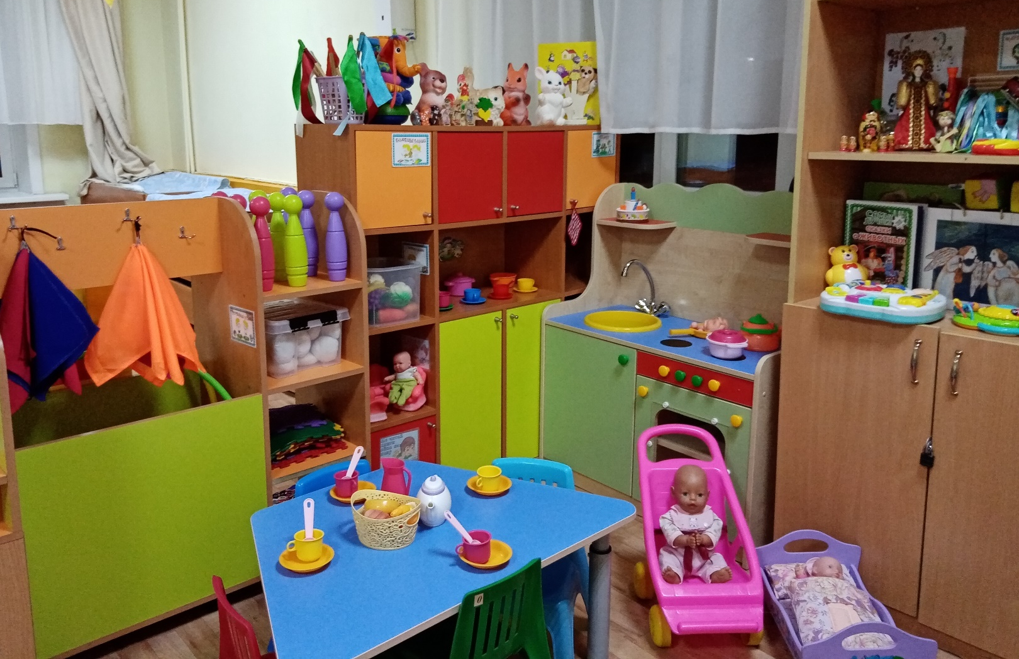
Развивающая предметно-пространственная среда в группе «Полянка» создана с учетом ФГОС ДО и дает возможность эффективно развивать индивидуальность каждого ребенка с учетом его возраста, склонностей и уровня его развития.

Slide 5
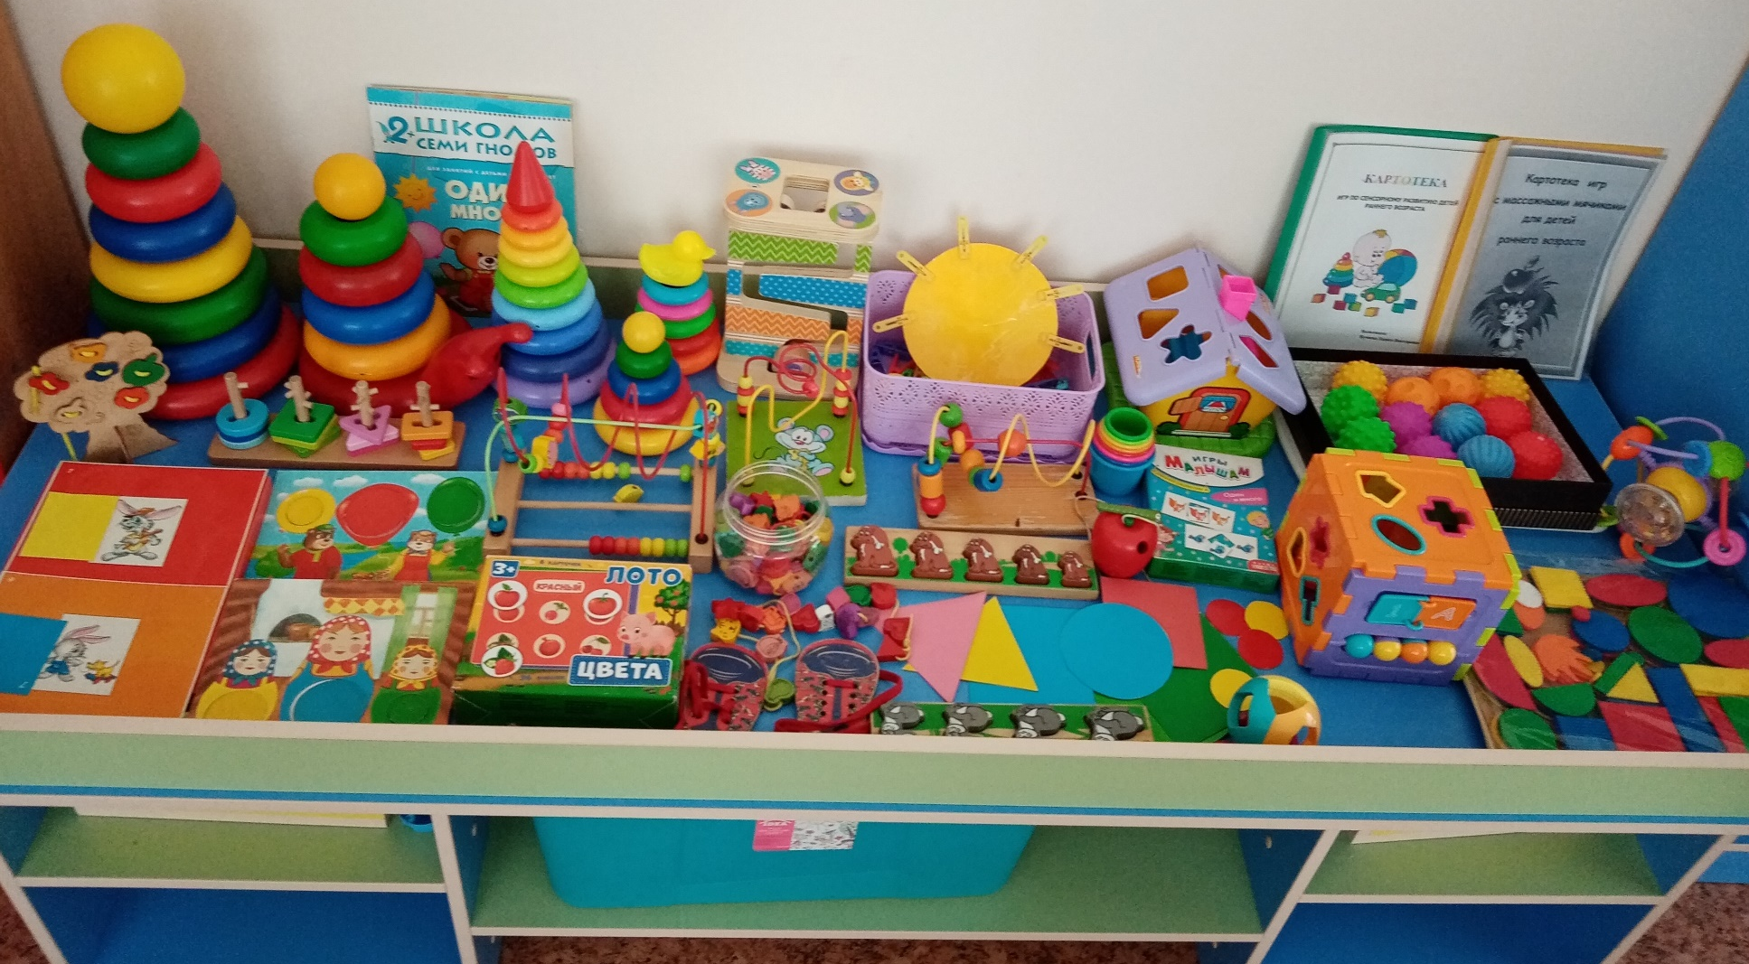
Центр развивающих игр
Это сенсорика и, конечно, моторика! Здесь мы пальчики тренируем. Играем с вкладышами, шнуровки шнуруем!

Slide 6
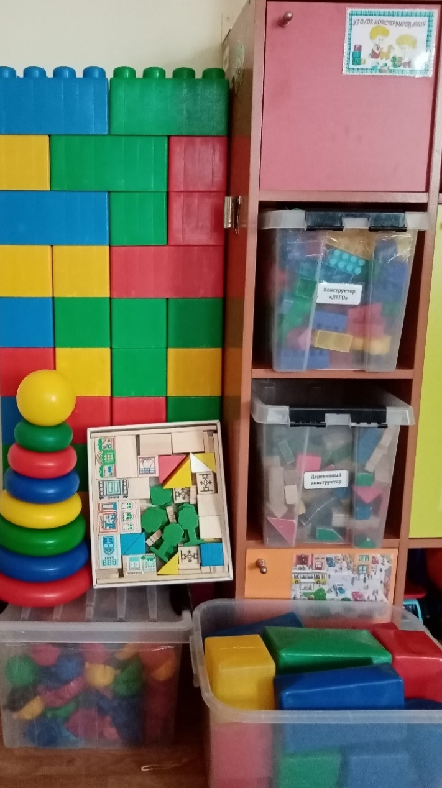
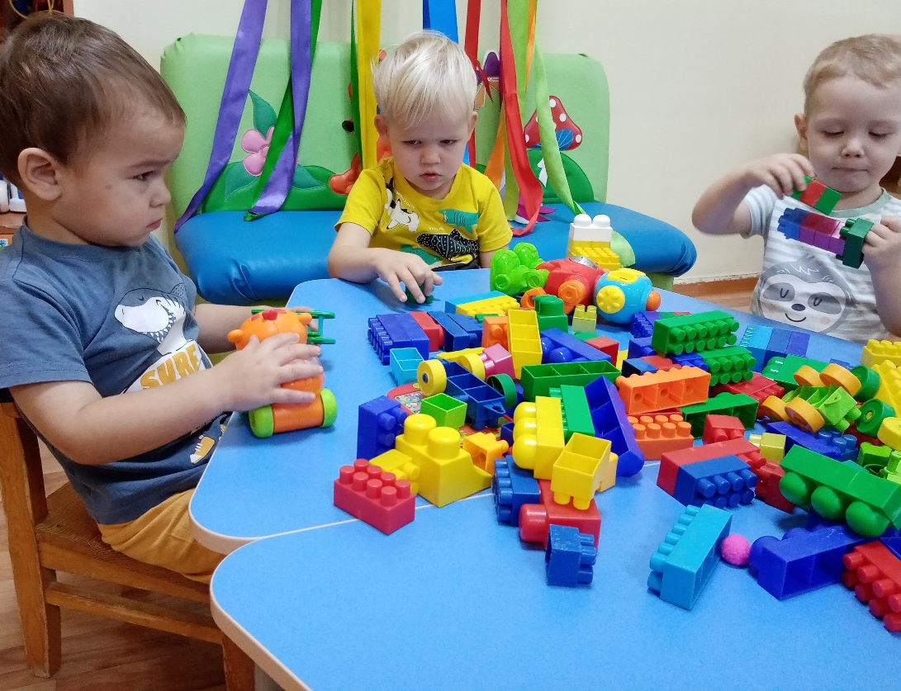
Уголок конструирования
Разных кубиков не счесть! И конструктор у нас есть! А конструктор у нас разный, Деревянный и цветной, есть и сложный и простой. Из него построим дом. Кукол жить в нём позовём!

Slide 7
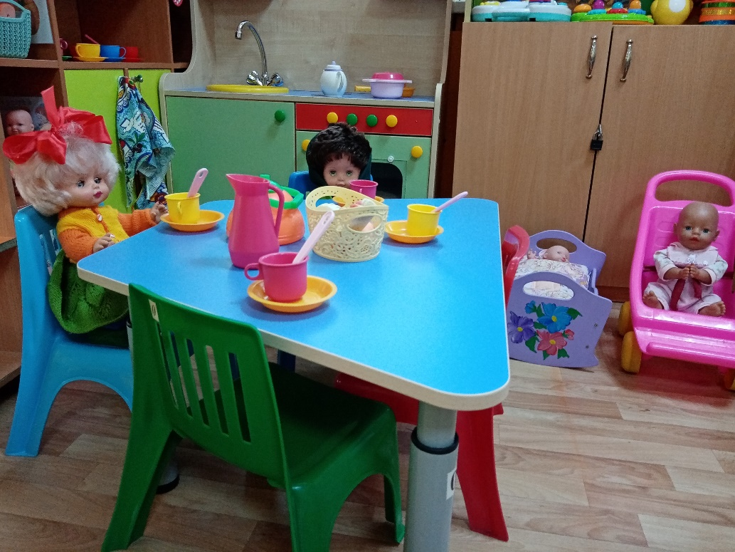
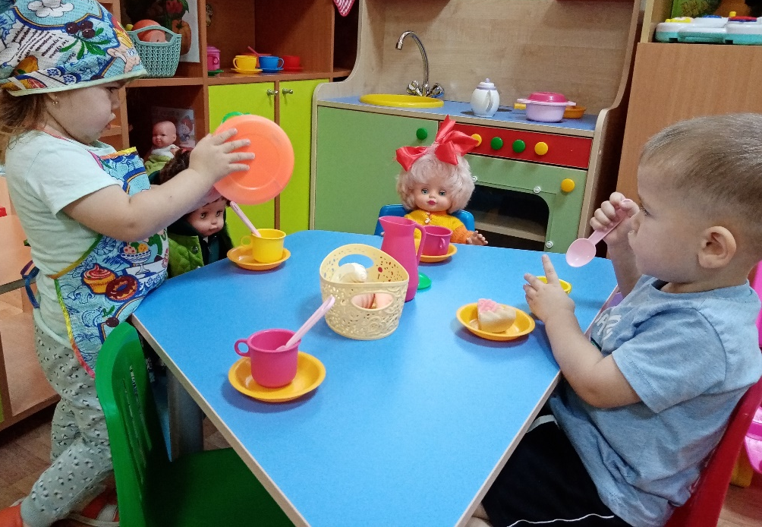
Кукольный уголок
Здесь для девочек игра! На кухне всё кипит с утра! В дочки-матери играем Кукол чаем угощаем!

Slide 8
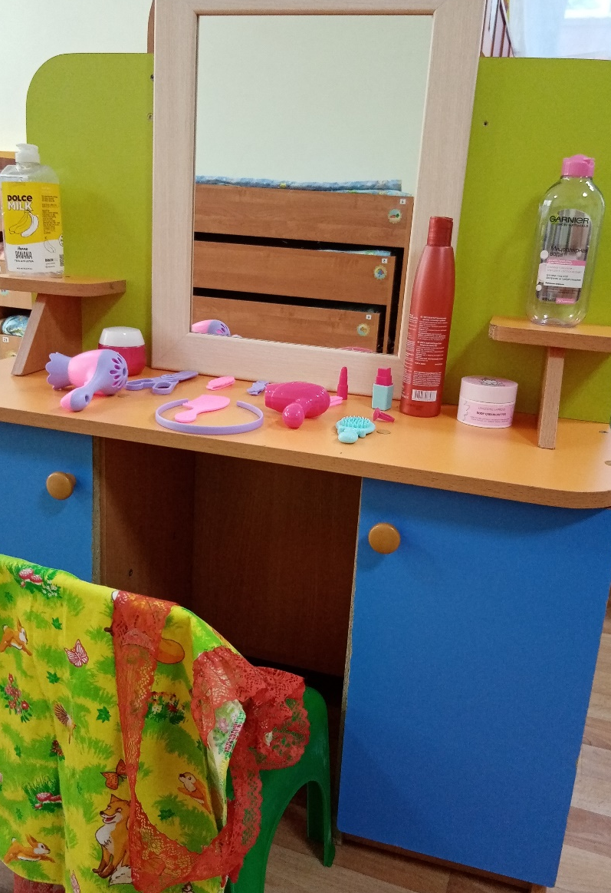
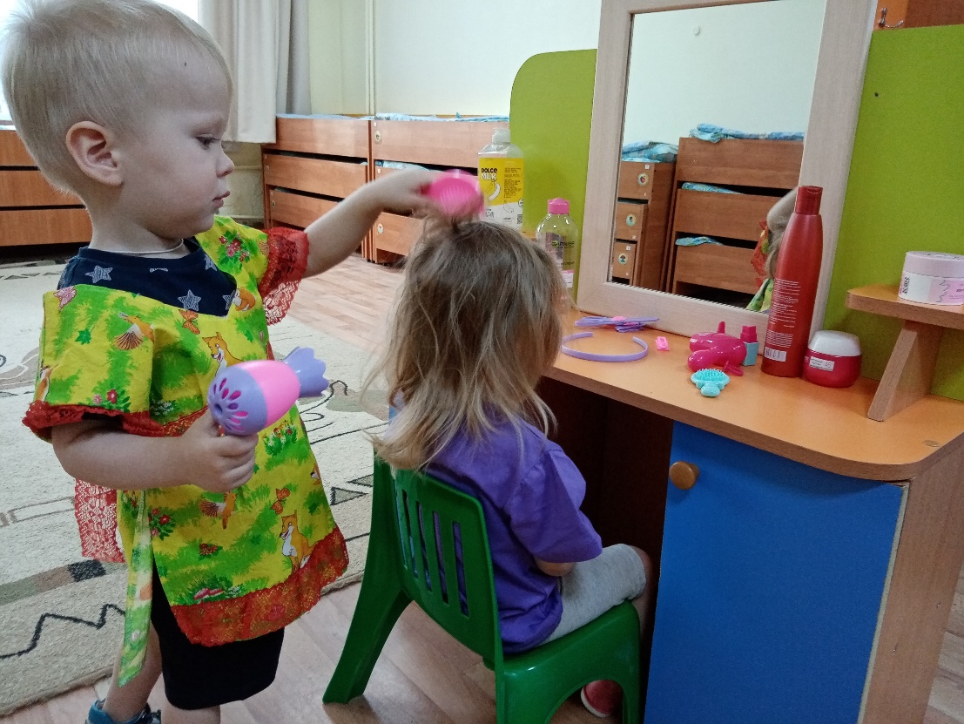
Игровой уголок «Парикмахерская»
Феном, щеткой и расческой, Никита сделает прическу.

Slide 9
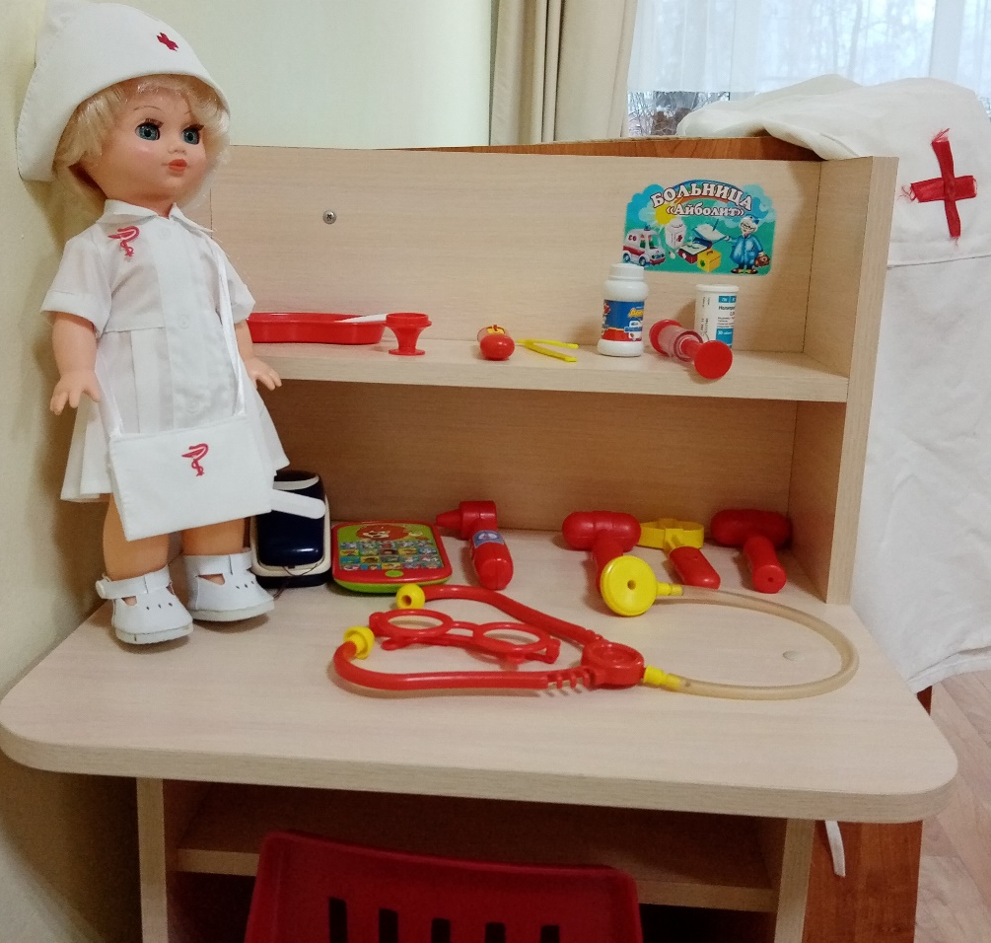
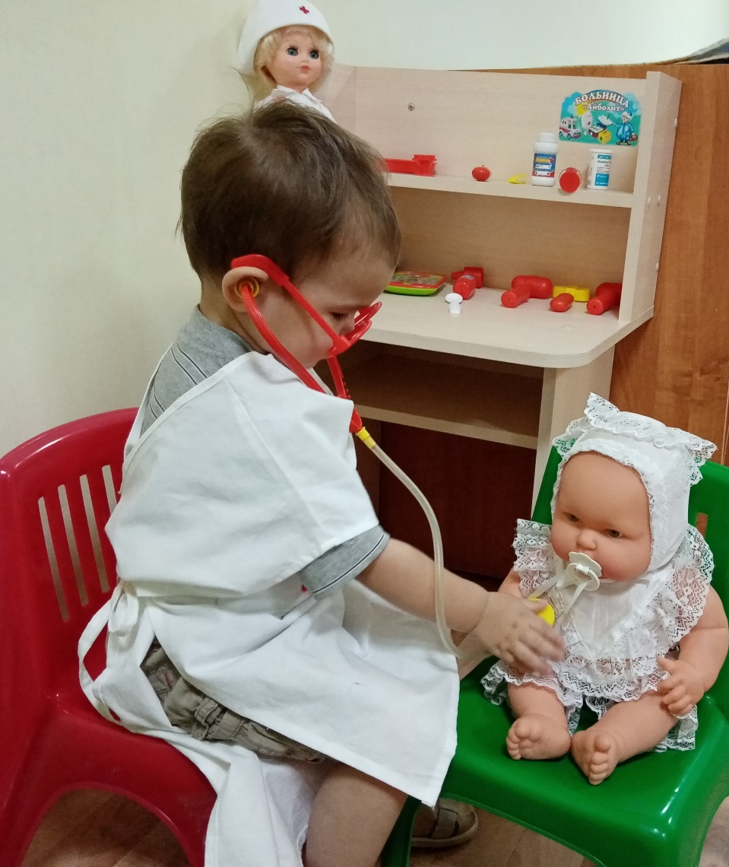
Игровой уголок «Кабинет доктора»
Если что-нибудь Случится, Приходите к нам Лечиться.

Slide 10
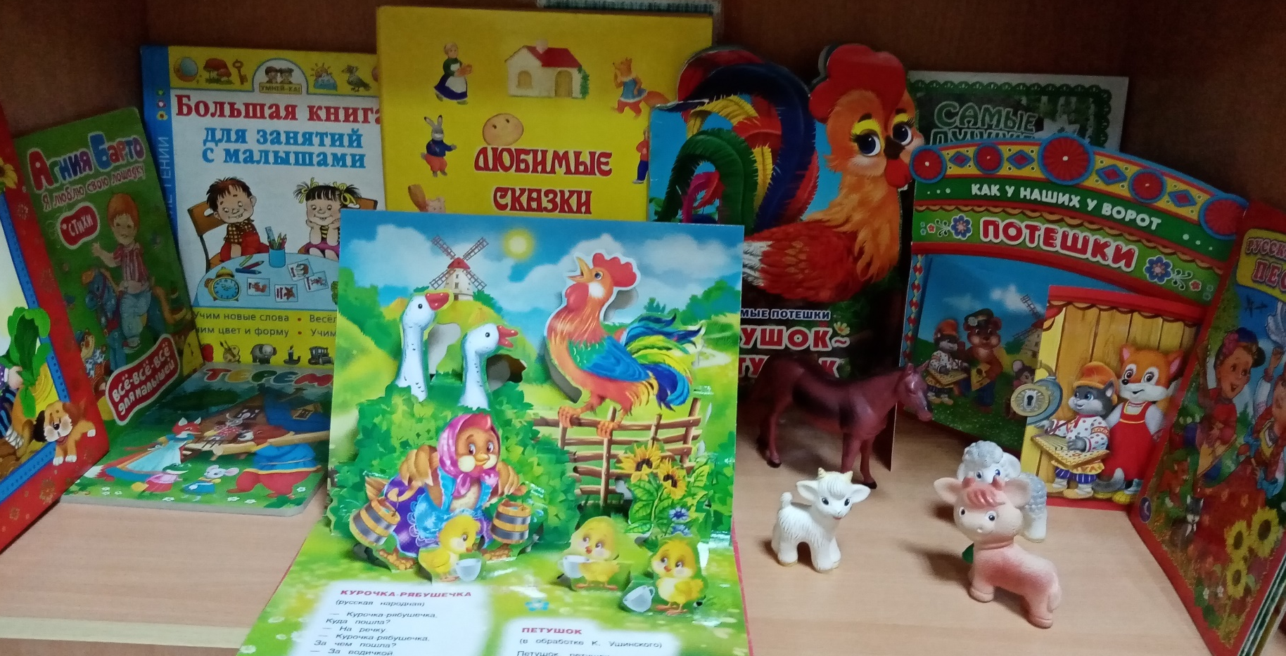
Речевой уголок
Здесь есть книжки про ребят,
Про щенят и поросят,
Про лисичку, про зайчонка,
И пушистого котенка.
Про цыплёнка и утят,
Про корову и телят…
Всё рассмотрим-прочитаем,
Очень многое узнаем!

Slide 11
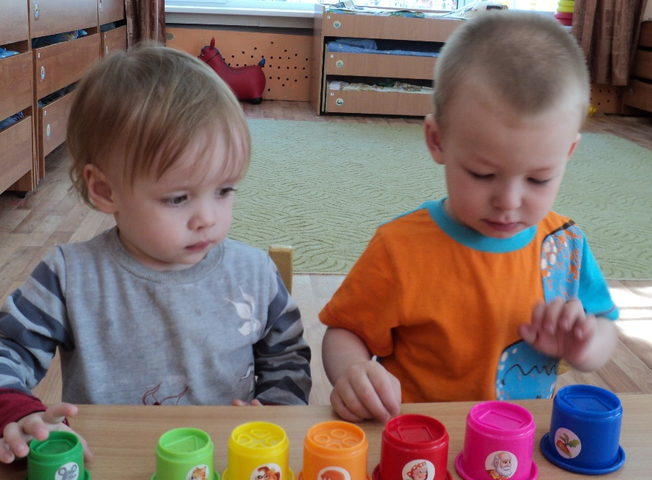
Театральный уголок
Театральный уголок в группе «Полянка» живёт! Воспитателю он в помощь, деткам радость принесёт!
Театр стаканчиков показ сказки «Репка»

Slide 12
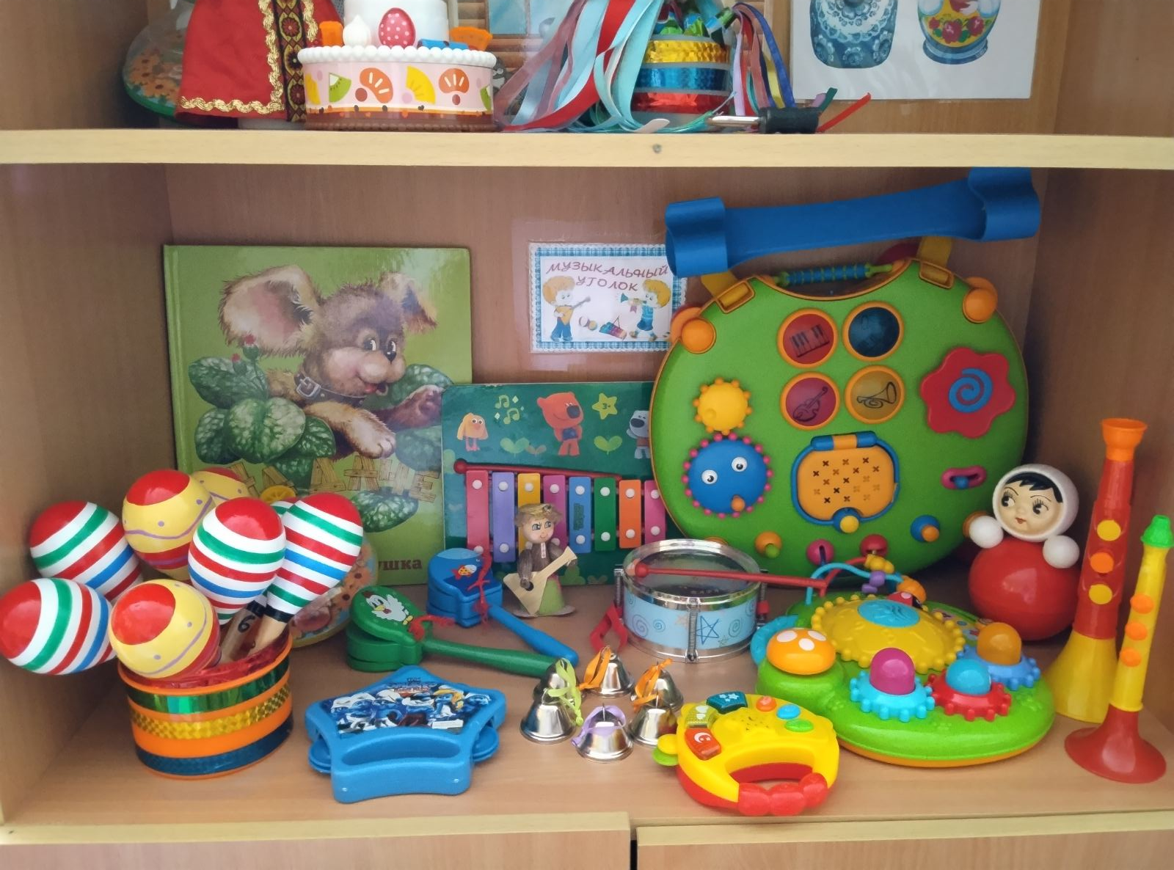
Музыкальный уголок
Колокольчики звенят, Барабанчики гремят, Маракасы, дудки, бубны, Строим музыкальный лад.

Slide 13
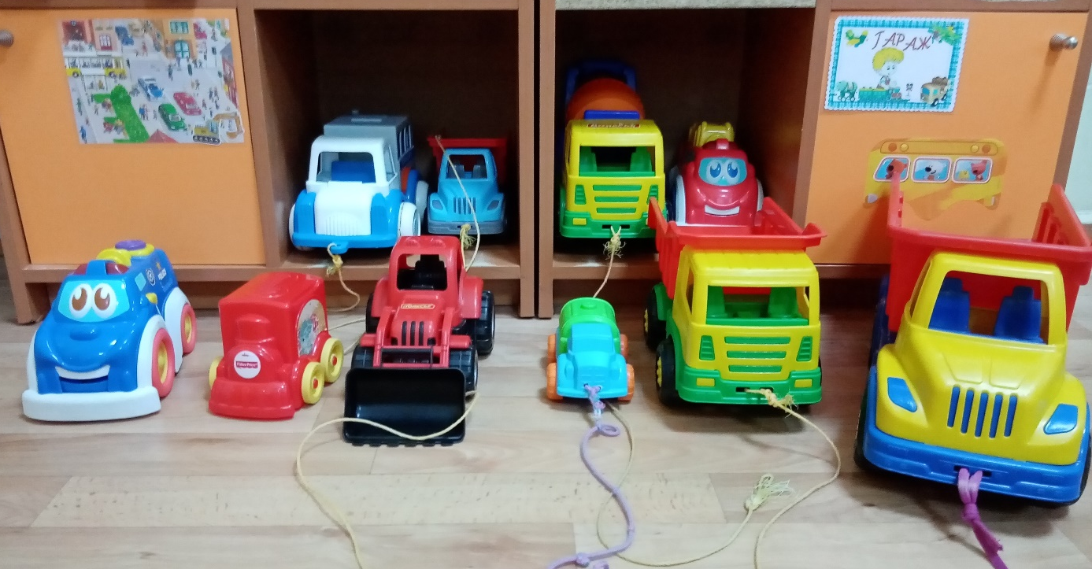
Центр двигательной активности
Вот машины в уголке, Все заправлены уже. Ждёт шофёров здесь игра. Будет рада детвора!

Slide 14
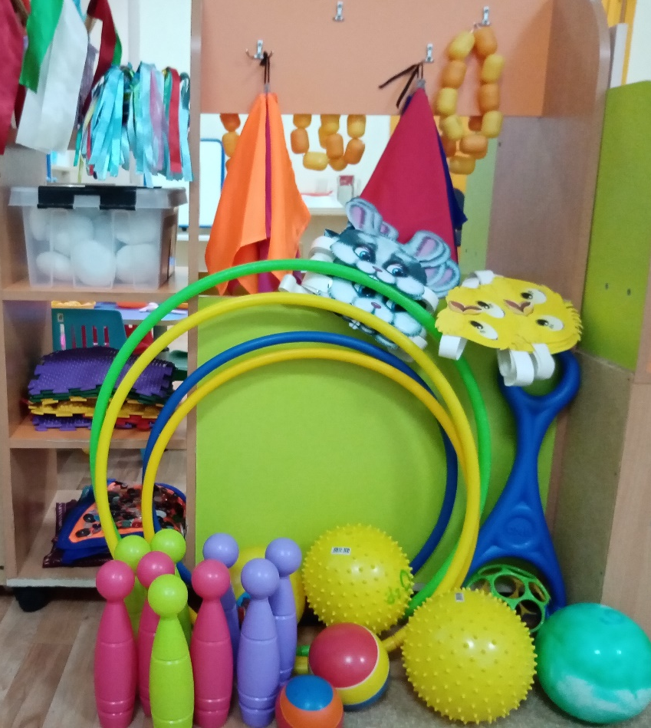
Спортивный уголок
Вот спортивный уголок! Есть мячи и есть свисток! Кегли разноцветные, обручи приметные. Если хочешь быть здоров, Хочешь сильным стать. Должен ты уметь скакать, Прыгать, бегать и метать!

Slide 15
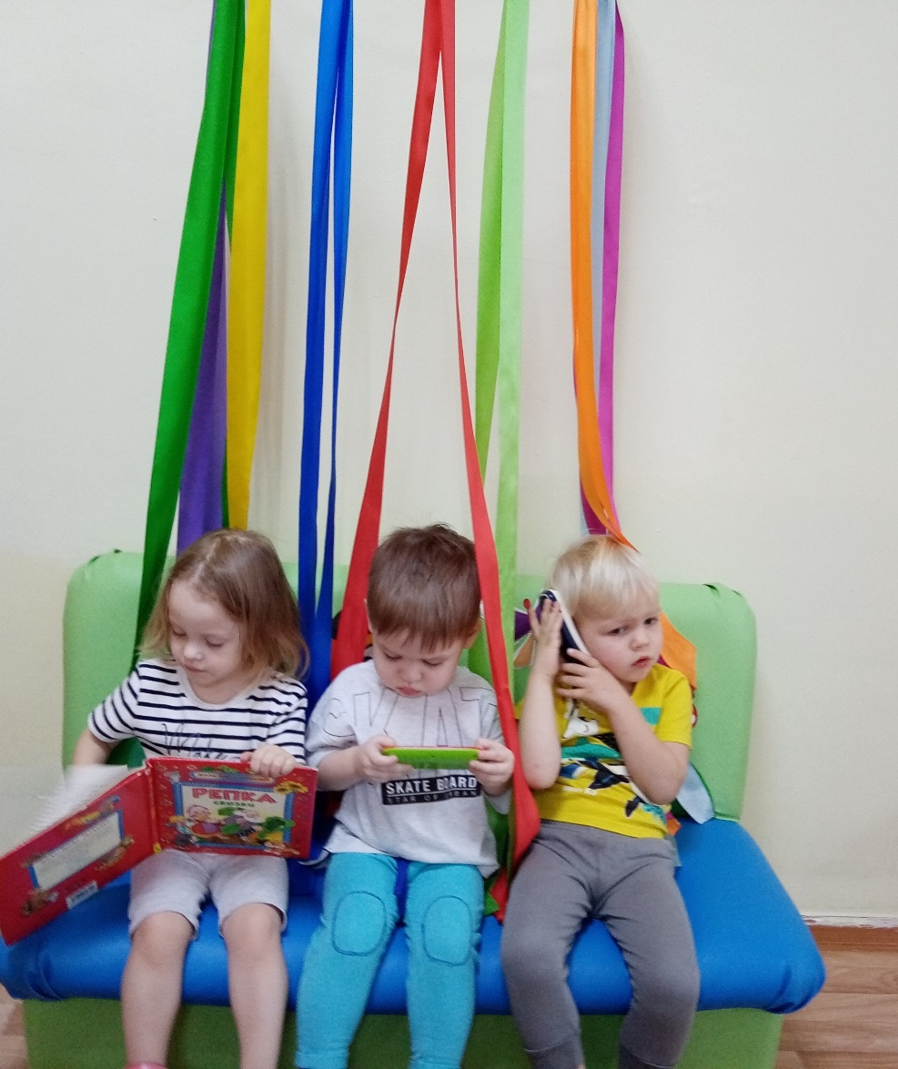
Уголок Уединения
В уголке уединения Можно в тишине побыть. Исчезнут все твои волнения, Ведь можно маме позвонить.

Slide 16
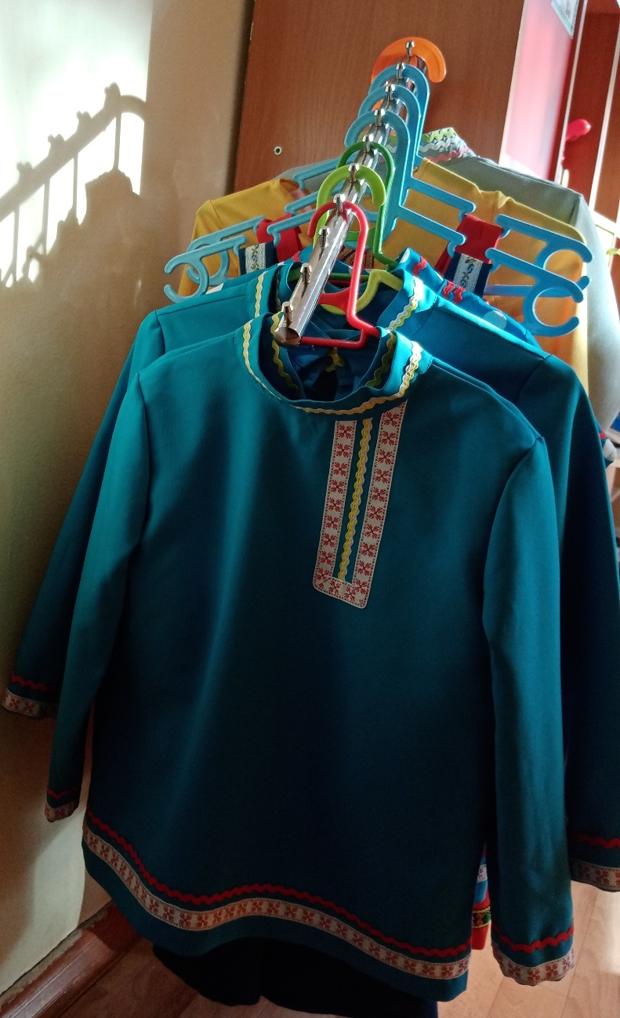
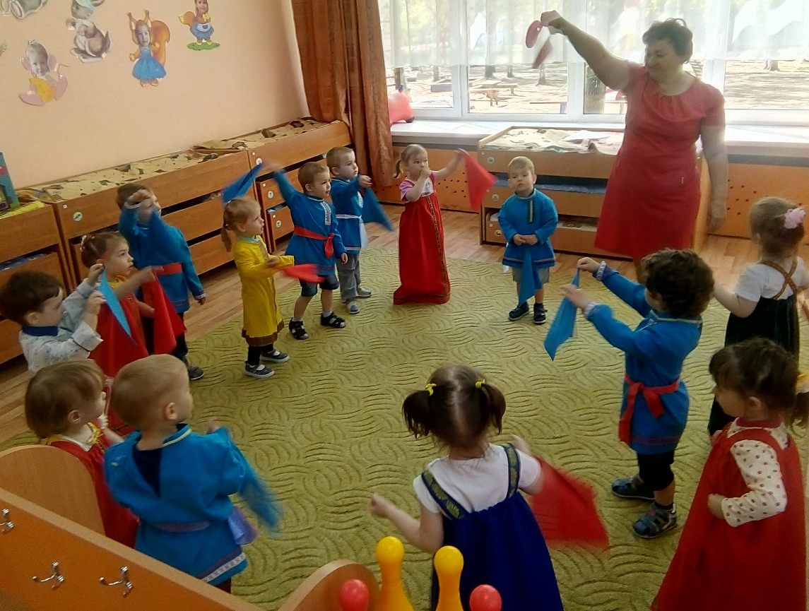
Уголок Ряжения
Всюду пышные наряды
Разноцветные банты.
Позарез нужна детсаду
Королева красоты!

Slide 17
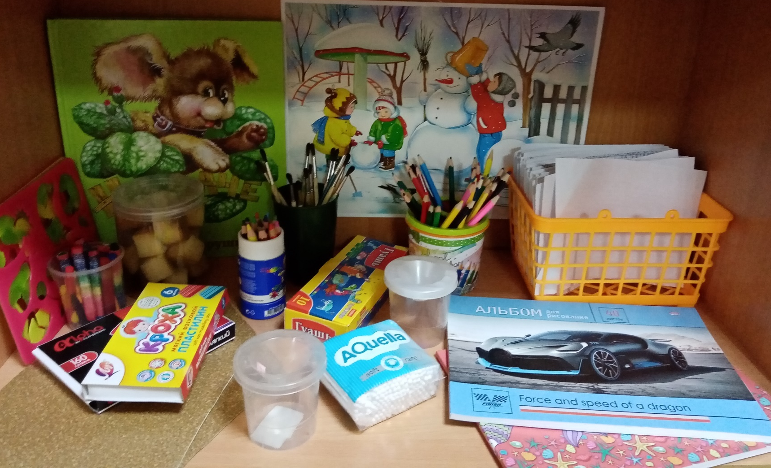
Центр талантливые пальчики
Вот уголок для рисования! Здесь приложат детки старание! Карандаши есть и раскраски, Красками мы нарисуем чудесную сказку!

Slide 18
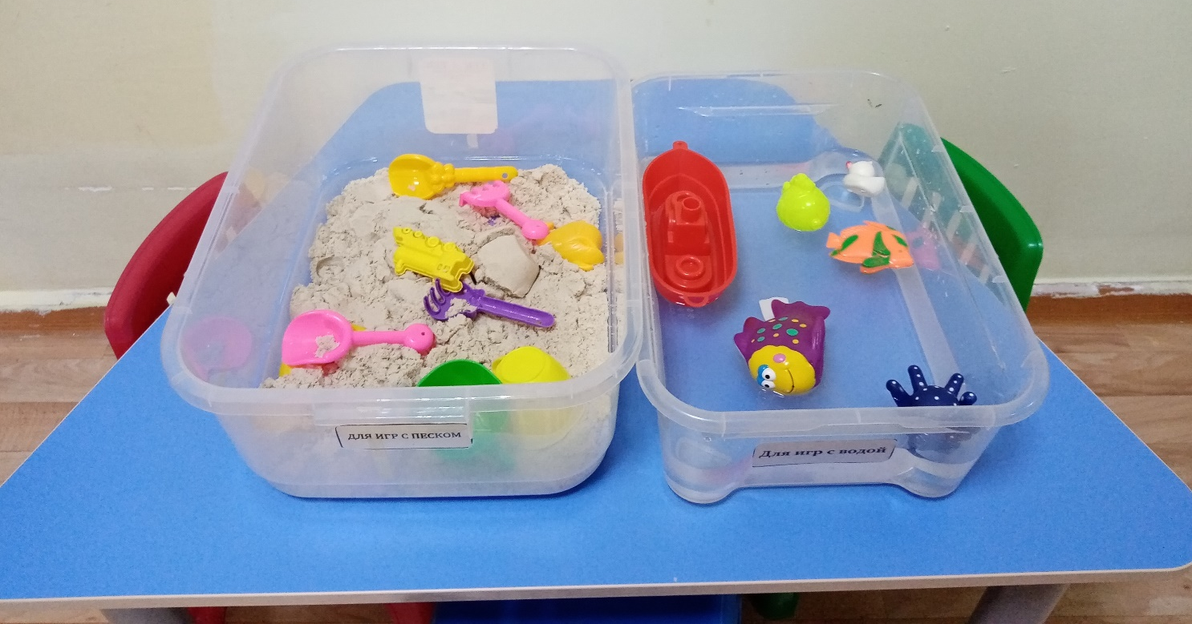
Центр воды и песка
Песочница, песочница! А в ней песок, песок. Песочница, песочница! Идем играть, дружок. Песочница, песочница! В руках у нас совок.
Быстро надо нам узнать и подробно рассказать:
Теплой или же холодной
нам водички наливать,
Потому, что надо утку в
той водичке искупать!

Slide 19
СПАСИБО ЗА ВНИМАНИЕ!

